Slide 1
Proiect “Îmbunătățirea Sistemului de Evaluare și Monitorizare a Calității Aerului la nivel național” Cod My SMIS2014+: 139703
REGIUNE | JUDEȚ | DESCRIERE ACHIZIȚII
REGIUNEA NORD-EST | BACĂU | Amplasare staţie de monitorizare (Trafic) (Municipiul Onești) Instalare echipamente prelevare PM₁₀
 | BOTOȘANI | Amplasare staţie de monitorizare (Trafic) (Municipiul Botoșani) Instalare echipamente prelevare PM₁₀
 | VASLUI | Amplasare staţie de monitorizare (Trafic) (Localitate stabilită prin activitatea A1.1.3) Instalare echipamente prelevare PM₁₀
Proiect cofinanțat din Fondul European de Dezvoltare Regională prin
Programul Operațional Infrastructură Mare 2014-2020

Slide 2
Rezultatele determinărilor
PM₁₀
UM: µg/m³
Rezultatele determinărilor
PM_{2,5}
UM: µg/m³
Legendă
Rezultatele determinărilor
BaP în mod similar cu PM_{2,5}
UM: ng/m³
Campaniile
C I
C II
C III
C IV
Reprezentarea grafică a valorilor zilnice separat pentru cele 4 campanii, pentru fiecare amplasament propus, pentru PM₁₀ , PM_{2,5}
Calendarul campaniilor (1 – 12 lunile anului)
Perioada de iarnă (1 octombrie – 31 martie cf. L.104/2011)
1
2
3
10
11
12
Prezentarea tabelară a mediei valorilor zilnice pentru PM₁₀ și a valorii maxime pentru fiecare campanie și fiecare amplasament propus, pentru PM₁₀
Perioada de vară (1 aprilie – 30 septembrie cf. L.104/2011)
4
5
6
7
8
9
Amplasamentele locațiilor
Reprezentarea grafică comparativă pentru amplasamentele propuse a mediilor valorilor zilnice pentru toate cele 4 campanii (12 zile) și a valorii maxime zilnice pentru PM₁₀
c
Codificarea locațiilor
a
b
Concentrații maxime
☑
Facultative – nu sunt prevăzute în proiect
FU – fond urban
I – industrial
T - trafic
CRITERII DE SELECȚIE a amplasamentului propus:
Ariile în care apar cele mai mari concentrații
Reprezentarea grafică comparativă pentru amplasamentele propuse a mediilor valorilor zilnice pentru toate cele 4 campanii (12 zile) pentru PM_{2,5}

Slide 3
Pentru PM_{2,5} (dacă rezultatele analizelor nu coincid pentru cei doi indicatori)
CRITERII DE SELECȚIE a amplasamentului propus:
Ariile în care apar cele mai mari concentrații
Pentru PM₁₀ și PM_{2,5} (dacă rezultatele analizelor coincid pentru cei doi indicatori)
Parametrii statistici relevanți pentru cele mai mari concentrații:
PM₁₀: concentrația medie și concentrația maximă zilnică
PM_{2,5}: concentrația medie
BaP: concentrația medie
Pentru BaP: se prezintă analiza
- Comentarii
- Propunere amplasament stație

Slide 4
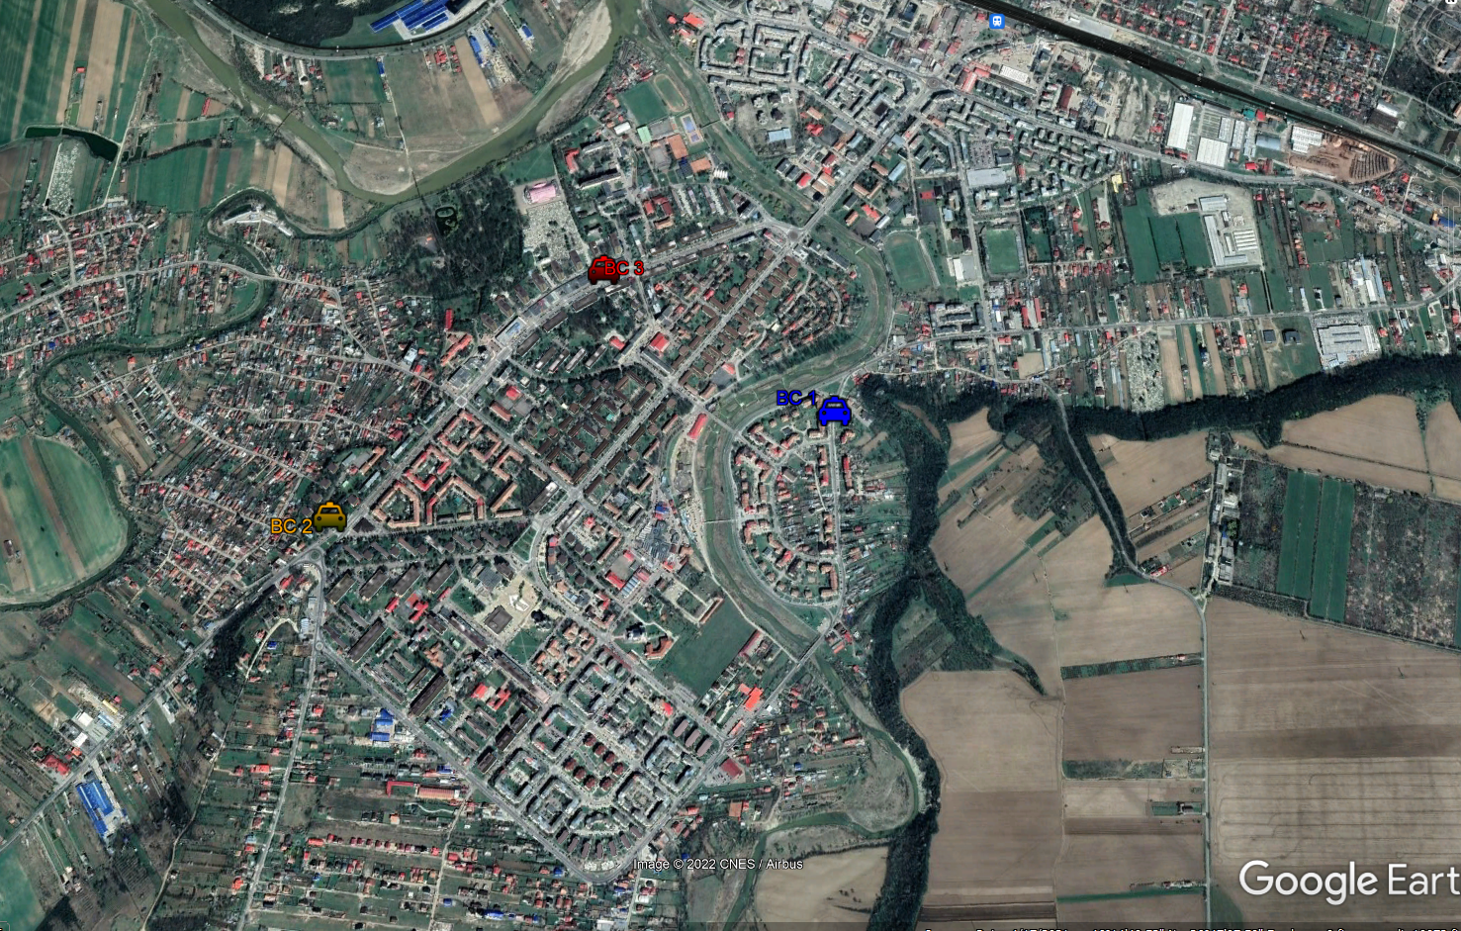
AMPLASARE PUNCTE DE PRELEVARE campanii POIM
Zona de evaluare a calității aerului BACĂU
BC1, BC2, BC3
Locația 1: Strada Mihai Bravu nr. 1
Locația 3:
Bulevardul Oituz nr. 20
Distribuția campaniilor pe anotimpuri
decembrie | martie | iunie | septembrie
ianuarie | aprilie | iulie | octombrie
februarie | mai | august | noiembrie
Locația 2:
Bulevardul Oituz nr. 3
municipiul Onești
1
2
3
10
11
12
Perioada de iarnă
(1 campanie)
Calendarul
Campaniilor
CI, CII, CIII, CIV
4
5
6
7
8
9
Perioada de vară
(3 campanii)

Slide 5
Rezultatele determinărilor
PM₁₀
UM: µg/m³
Comentarii:
În general, cele mai mari concentrații medii pe campanie au fost măsurate în locațiile BC1 și BC2;
În locațiile BC1 și BC2 au fost de asemenea măsurate cele mai mari concentrații în luna ianuarie (perioada de iarnă, a campanie);
Concentrațiile medii (toate campaniile) au valori relativ apropiate (24,96 µg/m³, 23 µg/m³, 17,81 µg/m³ ) ceea ce indică o bună reprezentativitate a locațiilor propuse, în mod special pentru locațiile BC1 și BC2;
Concentrația maximă pe 24 ore a fost determinată pentru locația BC1, perioada de iarnă;

Slide 6
Rezultatele determinărilor
PM_{2,5}
UM: µg/m³
Comentarii:
În general, cele mai mari concentrații medii pe campanie au fost măsurate în locațiile BC1 și BC2;
În locațiile BC1 și BC2 au fost de asemenea măsurate cele mai mari concentrații în luna ianuarie (perioada de iarnă, a campanie);
Concentrațiile medii (toate campaniile) au valori relativ apropiate pentru locațiile BC1 și BC2 (17,98 µg/m³, 16,43 µg/m³) ceea ce indică o bună reprezentativitate a locațiilor acestor locații;
Concentrația maximă pe 24 ore a fost determinată pentru locația BC1, perioada de iarnă;

Slide 7
Rezultatele determinărilor
BaP
UM: ng/m³
Comentarii:
În perioada de iarnă (luna ianuarie) au fost determinate cele mai mari concentrații;
Concentrația medie cea mai ridicată a fost determinată pentru locația BC1;

Slide 8
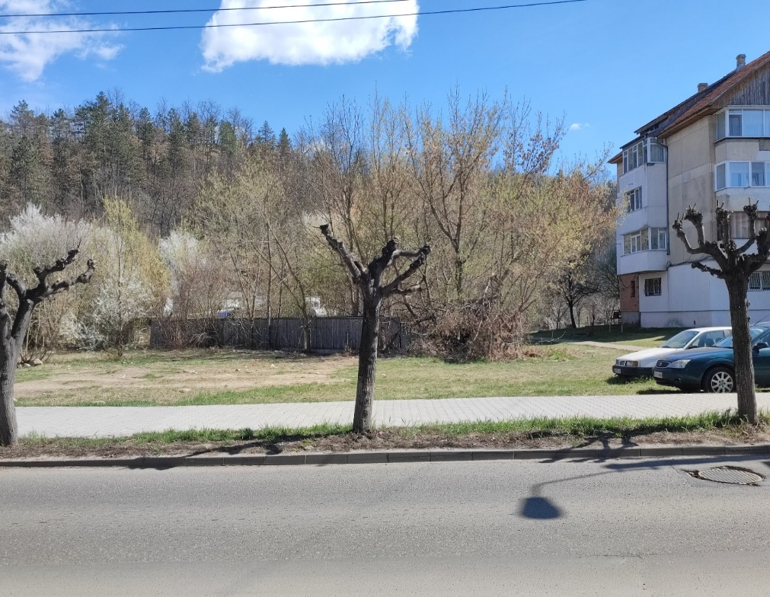
Rezultatele determinărilor
PM₁₀
UM: µg/m³
Locația | C I |  | C II |  | C III |  | C IV |  | POIM
 | media | Max | media | Max | media | Max | media | Max | media | Max
BC1 | 19.96 | 21.29 | 26.96 | 28.08 | 30.07 | 44.57 | 22.86 | 27.90 | 24.96 | 44.57
BC2 | 15.82 | 19.57 | 23.43 | 25.54 | 23.31 | 38.95 | 29.44 | 31.52 | 23.00 | 38.95
BC3 | 16.79 | 21.11 | 20.62 | 33.97 | 13.16 | 16.85 | 20.65 | 23.64 | 17.81 | 33.97
Locația | PM_{2,5}/PM₁₀
BC1 | 0.72
BC2 | 0.71
BC3 | 0.70
Rezultatele determinărilor
PM_{2,5}
UM: µg/m³
Locația | C I |  | C II |  | C III |  | C IV |  | POIM
 | media | Max | media | Max | media | Max | media | Max | media | Max
BC1 | 15.16 | 18.21 | 15.55 | 16.39 | 22.10 | 38.59 | 19.11 | 24.82 | 17.98 | 38.59
BC2 | 11.44 | 13.22 | 12.20 | 15.04 | 17.54 | 31.79 | 24.55 | 25.27 | 16.43 | 31.79
BC3 | 11.84 | 16.85 | 10.60 | 17.66 | 11.02 | 14.95 | 16.73 | 19.38 | 12.55 | 19.38
Rezultatele determinărilor
BaP
UM: ng/m³
Locația | C I |  | C II |  | C III |  | C IV |  | POIM
 | media | Max | media | Max | media | Max | media | Max | media | Max
BC1 | 0.13 | 0.18 | 0.31 | 0.38 | 1.56 | 2.30 | 0.85 | 1.13 | 0.71 | 2.30
BC2 | 0.24 | 0.32 | 0.39 | 0.54 | 0.62 | 1.12 | 0.61 | 1.13 | 0.47 | 1.12
BC3 | 0.10 | 0.16 | 0.45 | 0.71 | 0.76 | 0.99 | 0.77 | 1.38 | 0.52 | 1.38
 | PM₁₀ | PM_{2,5} | PM_{2,5}/PM₁₀ | BaP
BC1 | ☑ | ☑ | ☑ | ☑
BC2
BC3
Propunere amplasare BC-6
Figura 1.1. Potențial punct de amplasare a stației de trafic în zona intersecției str. Dobrogeanu Gherea - str. Mihai Bravu – str. Alexandru Ioan Cuza, Onești, jud. Bacău (vedere E)
Sursa: Raport ICSI Aprilie 2022 CR5 ctr 385 POIM

Slide 9
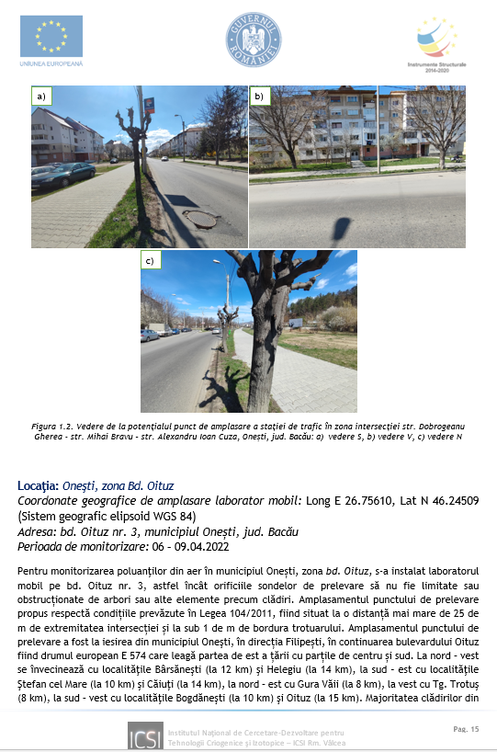
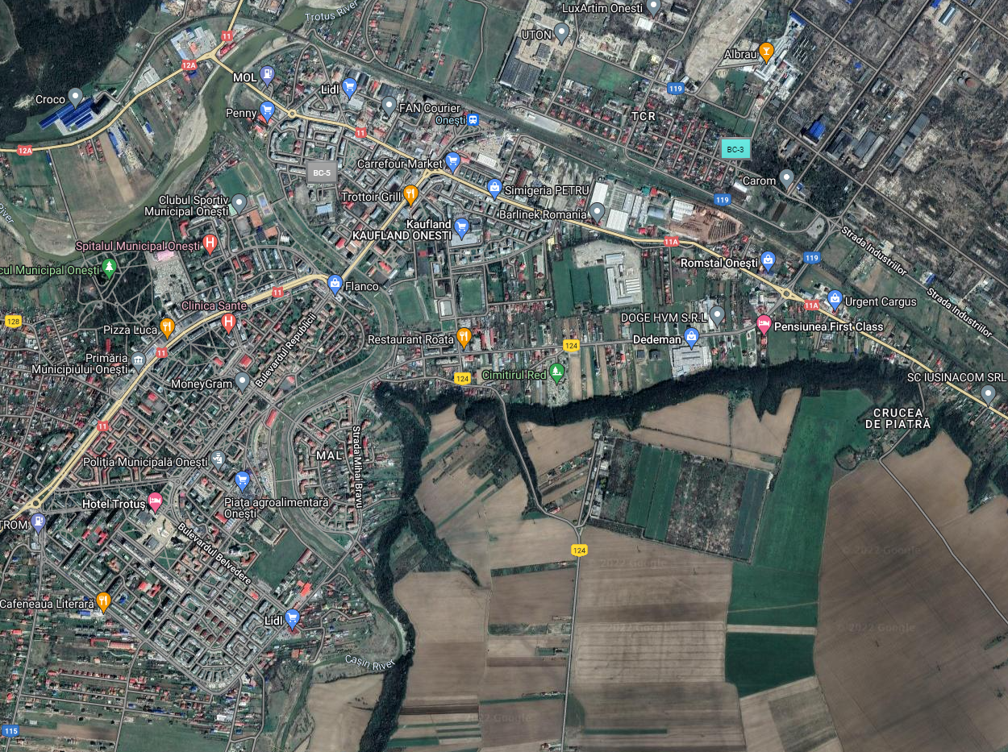
Propunere amplasare BC-6
Stația automată de monitorizare a calității aerului, tip trafic
BC-6 – RNMCA (figura 1.2 alăturată)
Creștere locală (I) = Nivel local (I) - FU
IU
FU
BC-6
T
Creștere locală (T) = Nivel local (T) - FU
Nu sunt disponibile date pentru analiza generală privind contribuția surselor

